Slide 1



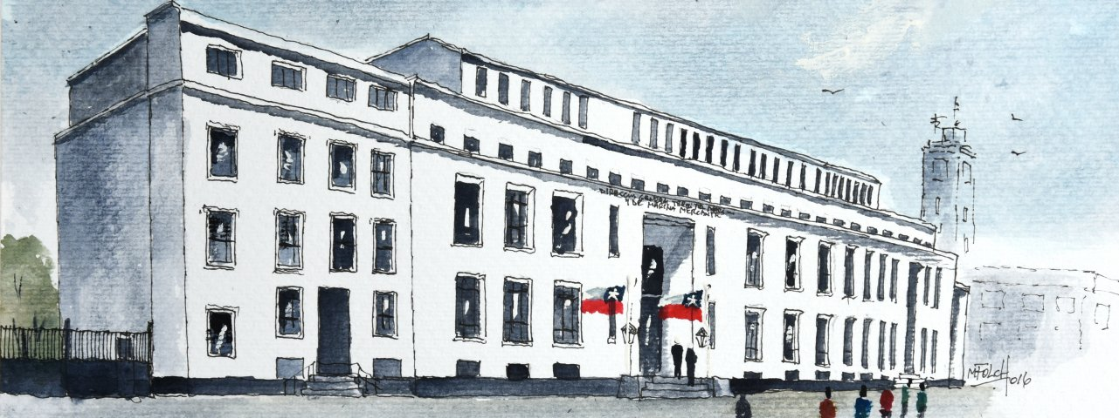


ASIGNATURA “DERECHO” (2025)
Profesor: Diego Silva Arenas.
Fecha: 24 de febrero 2025.

Slide 2
CONTROL N°1
TIEMPO PARA CONTROL: 20 MINUTOS
HORA INICIO: 08:10 AM.
HORA TÉRMINO 8:30 AM.

Slide 3
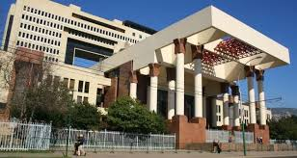
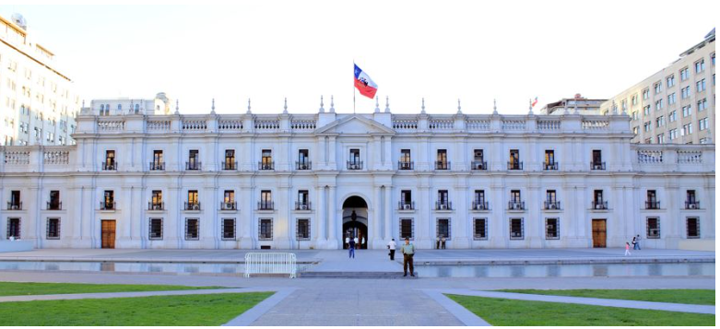
PROCESO DE FORMACIÓN DE LA LEY
INICIATIVA
DISCUSIÓN
APROBACIÓN
PROMULGACIÓN
PUBLICACIÓN

Slide 4
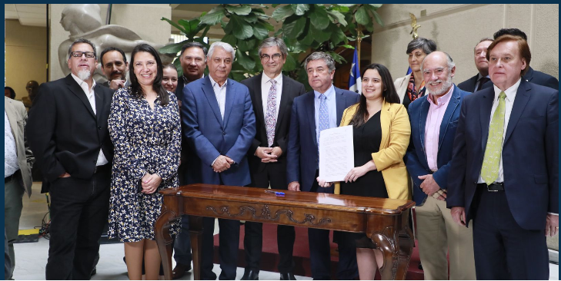
INICIO
Cámara de origen
Rechazar
No puede renovarse el proyecto hasta después de 1 año.
Aprobar
Pasa a la cámara revisora
Cámara revisora
Aprobar, enmendar y desechar el P.L.
INICIATIVA
Pdte. de la República
Hay materias de su iniciativa exclusiva
Mensaje
Congreso Nacional
No + de 10 diputados y 5 senadores
Moción
Iniciativa popular de ley
Constitución española
Art. 87.3.

Slide 5
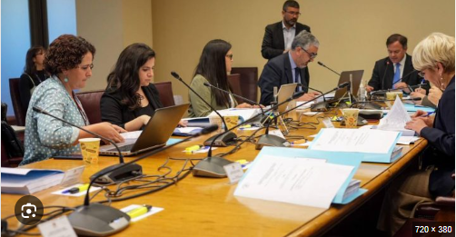
DISCUSIÓN
(Sala y comisión)
General
Sólo ideas matrices del mensaje o moción
Acoge o rechaza el proyecto de ley en su totalidad
Particular
Presentan indicaciones
-Se acogerán las que tengan relación con las ideas matrices del P.L.
No se acogerán las contrarias a la constitución, ni que importen nuevos gastos con cargo a los fondos del Estado.

Slide 6
APROBACIÓN
Ley Ordinaria
Mayoría de los diputados y senadores presentes de cada cámara
Ley orgánica constitucional
Mayoría absoluta diputados y senadores en ejercicio.
(50%+1)
Ley quorum calificado
Ley Reforma a la Constitución
4/7
Diputados y senadores en ejercicio
Mayoría absoluta diputados y senadores en ejercicio.
(50%+1)
26 senadores
79 diputados
26 senadores
79 diputados
Quorum mínimo para sesionar 1/3
17 senadores
42 diputados
29 senadores
89 diputados
Ley interpretativa de la constitución
29 senadores
89 diputados
4/7
Diputados y senadores en ejercicio
¿Cuantos diputados y senadores hay en Chile?
155 diputados y 50 senadores

Slide 7
CASOS PRÁCTICOS
Se somete a votación un proyecto de ley que busca modificar la constitución, obteniéndose los siguientes resultados en la cámara de diputados y en el Senado.
CÁMARA DE DIPUTADOS:
Votos en contra: 52.
Votos a favor: 75.
N° total votos:127.
SENADO:
Votos en contra: 20
Votos a favor: 24
N° total de votos: 44.
Pregunta:
¿Cumple el proyecto de ley con el quorum exigido para ser aprobado? Justifique su respuesta.

Slide 8
CASOS PRÁCTICOS
El Brigadier Mateo Cabezón es invitado por primera vez a la casa de sus suegros. Su polola, una cadete de 3 año de la Escuela de Aviación, le ha comentado que su papá es un hombre muy culto y que vibra con la política. Durante la sobremesa su suegro le pregunta como van las clases de Derecho, respondiendo usted que super bien, de hecho, ya sabe que a diferencia del resto de los países de la región, en Chile las leyes ordinarias exigen para su aprobación un quorum de 4/7 y las leyes de quorum calificado exigen 2/3 de los votos obtenidos.
Refiérase a las respuestas dadas por el Brigadier Cabezón. Justifique su respuesta.

Slide 9
SANCIÓN Y VETO PRESIDENCIAL
SANCIÓN:
Acto por medio del cual el Presidente de la República aprueba el proyecto de ley aprobado por la cámara y el Senado. Puede ser expresa o tácita.
VETO PRESIDENCIAL:
Acto por medio del cual el Presidente de la República desaprueba el proyecto de ley y lo devuelve a la cámara de origen con observaciones. 2 opciones:
Cámara y Senado aprueban observaciones, se dicta del Decreto Promulgatorio.
Cámara y Senado desaprueban las observaciones, pueden insistir en la totalidad o parte del proyecto aprobado (quorum: 2/3 miembros presentes).

Slide 10

4.- PROMULGACIÓN
Acto que realiza el Pdte. de la República, cuya finalidad es dotar a la ley de fuerza obligatoria y ordenar su cumplimiento.
Se expresa a través de un Decreto Promulgatorio, que debe ser dictado dentro de los 10 días siguientes a su sanción.
El Decreto deberá ir a trámite de toma de razón por parte de la C.G.R.
Art. 6º CC.
“La ley no obliga sino una vez promulgada en conformidad a la Constitución Política del Estado y publicada de acuerdo con los preceptos que siguen.
El decreto supremo promulgatorio de una ley iniciada en una moción deberá contener, a continuación del nombre de aquella, el de los diputados o senadores autores de la referida iniciativa”.

Slide 11
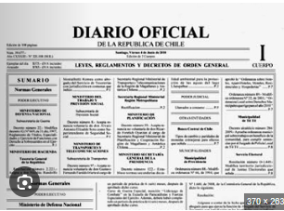
5.- PUBLICACIÓN
Última fase del proceso de formación de la ley.
Se informa el contenido de la ley.
Se hace mediante la inserción del texto completo de la ley en el D.O.
La RG es que la fecha de la ley es la de la publicación.
A veces las leyes establecen una fecha de entrada en vigencia que es distinta a la fecha de su publicación. Ejemplo: Ley N° 20.285, (artículo transitorio).

Slide 12
DECRETO CON JERARQUÍA DE LEY
Decreto con Fuerza de Ley
Decreto Ley
Forman parte de la actividad legislativa en cuanto no este funcionando el Congreso ni rigiendo la Constitución.
Norma jurídica dictada por el P. De la R. por delegación de facultades que le confiere el legislativo sobre materias que la propia Constitución señala, o bien para fijar el texto refundido, coordinado y sistematizado de las leyes.
DFL N°1/19653, DFL N° 29
Ejemplos
D.L. 2.222
Art. 64 C.P.R.

Slide 13
NORMAS DE JERARQUÍA INFERIOR A UNA LEY
DECRETO SUPREMO
REGLAMENTO
INSTRUCCIONES O CIRCULARES
RESOLUCIONES
ORDENANZAS
Orden escrita y firmada por el P.de la R. cuyo efecto es especifico y que tiene por necesidad la ejecución de las leyes para la administración del Estado.
Conjunto de normas jurídicas dictadas por cualquier autoridad administrativa cuyo alcance es general y que tienen por finalidad complementar en detalle las leyes que así lo requieran.
Normas emanadas de Jefes de Servicios descentralizados para la administración del respectivo servicio público.
Normas emanadas de Jefes de Servicios descentralizados para la administración del respectivo servicio público.
Normas de alcance general emanadas por autoridades gubernamentales o municipales que regulan materias relativas a funcionamiento y organización
Ejemplo
Ejemplo
(Arts. 1°, 2°, 16° y 17°)

Slide 14
TRATADOS INTERNACIONALES
Proceso celebración de un tratado
Acuerdos suscritos entre sujetos de Derecho Internacional Público (Estados soberanos u Organizaciones Internacionales), regido por éste y destinado a producir efectos jurídicos.
Tienen rango de ley desde su incorporación al OJ.
ETAPA PRELIMINAR
-Negociación.
-Adopción.
-Autenticación del texto.
INCORPORACIÓN AL ORDENAMIENTO JURÍDICO NACIONAL
-Aprobación por el Poder Legislativo
-Ratificación por el Jefe de Estado
-Promulgación del Tratado como Ley.

Slide 15
COSTUMBRE JURÍDICA
CONCEPTO
VALOR
ELEMENTOS
Arts. 2° y 1546° CC
Arts 4°, 5° Y 6° CCom
OBJETIVO
SUBJETIVO
Las NJ provienen de la repetición constante y uniforme de un determinado comportamiento colectivo, al que se le añade la convicción de que se trata de una conducta jurídicamente obligatoria
Repetición constante y uniforme de una conducta por parte de personas de una comunidad
Convicción de que la conducta que se repite de los actos obedece a un imperativo jurídico
Tiene mayor importancia en países anglosajones, que en aquellos con raíz romana
En materia penal carece de valor (principio de legalidad)

Slide 16


Algunos artículos que se refieren a la costumbre
(Código Civil y Código de Comercio)
Art. 2º. La costumbre no constituye derecho sino en los casos en que la ley se remite a ella.
Art. 1546. Los contratos deben ejecutarse de buena fe, y por consiguiente obligan no sólo a lo que en ellos se expresa, sino a todas las cosas que emanan precisamente de la naturaleza de la obligación, o que por la ley o la costumbre pertenecen a ella.
Art. 4°. Las costumbres mercantiles suplen el silencio de la ley, cuando los hechos que las constituyen son uniformes, públicos, generalmente ejecutados en la República o en una determinada localidad, y reiterados por un largo espacio de tiempo, que se apreciará prudencialmente por los juzgados de comercio.

Slide 17
JURISPRUDENCIA
"Como saber” Actividad de los juristas
Tribunales de Justicia
Conjunto de fallos de un tribunal de justicia sobre una materia similar o asunto
Fallos concordantes dictados por los tribunales superiores de justicia sobre casos similares
NJ concretas y singulares que producen los jueces mediante los fallos que ponen término a las controversias.

